Slide 1
مؤسسات الدولة

Slide 2
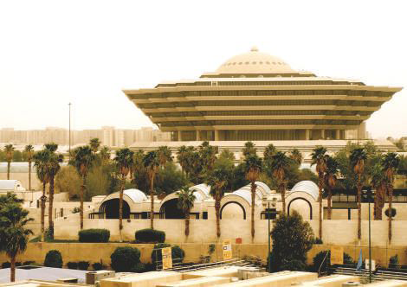
الوحدة الثامنة
الدراسات الاجتماعية والمواطنة
مؤسسات الدولة
8
وزارة الداخلية (مؤسسة عامة)
مؤسَّسات الدولة
أ
مؤسَّسات الدولة هي الأجهزة الحكومية المكلَّفة بمهام لخدمة الوطن والمواطن.

Slide 3
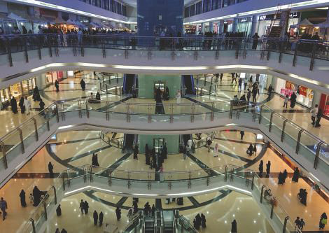
وزارة الداخلية (مؤسسة عامة)
أنواع المؤسسات :
سوق تجاري (مؤسسة خاصة)
مؤسَّسات عامّة:
وهي المؤسَّسات الحكومية
(مؤسَّسات الدولة)
مؤسَّسات خاصة:
وهي المؤسَّسات التجارية

Slide 4
تجدنا في جوجل

Slide 5
مؤسسات خاصة :
شركة
سوق
تجاري
مصنع
بنك
مؤسسة
تجارية

Slide 6
مؤسسات الدولة :
وزارة الداخلية
وزارة الشؤون البلدية و القروية
وزارة الاسكان
وزارة الحج و العمرة
وزارة التعليم
وزارة الصحة

Slide 7
مؤسسات الدولة :
وزارة الدفاع
وزارة الثقافة
وزارة العدل
وزارة البيئة
والمياه والزراعة
وزارة العمل والتنمية
الاجتماعية
وزارة الاقتصاد
والتخطيط

Slide 8
وظائف مؤسَّسات الدولة:
تشييد الطرق وصيانتها
توفير الخِدْمات العامة
الحماية والأمن
تنمية المجتمع
توفير الإسكان
تنظيم أنشطة الترفيه والرياضة
تنظيم العمل
تطوير الاقتصاد

Slide 9
مؤسسات عامة :
برنامج
حكومي
وزارة
مستشفى
حكومي
هيئة
حكومية

Slide 10
الوحدة الثامنة
الدراسات الاجتماعية والمواطنة
مؤسسات الدولة
8
نشاط 1
يحدِّد الطلبة المؤسَّسات العامة والمؤسسات الخاصة :
أ
شركة سابك
الجواب
مؤسسة خاصة
1
شركة سيارات
الجواب
2
مؤسسة خاصة
وزارة الداخلية
الجواب
3
مؤسسة عامة
الهيئة العامة للغذاء والدواء
الجواب
4
مؤسسة عامة

Slide 11
الوحدة الثامنة
الدراسات الاجتماعية والمواطنة
مؤسسات الدولة
8
نشاط 2
يستنتج الطلبة اسم المؤسَّسَة الحكومية المناسبة للمهام الآتية:
أ
الحماية والأمن
الجواب
وزارة الداخلية
1
افتتاح المدارس
الجواب
2
وزارة التعليم
علاج المرضى
الجواب
3
وزارة الصحة
تجهيز الجيش
الجواب
4
وزارة الدفاع

Slide 12
الوحدة الثامنة
الدراسات الاجتماعية والمواطنة
مؤسسات الدولة
8
نشاط 2
هل يمكن للمدرسة أن تستمر دون نظام ؟
ب
الجواب
لا لأن النظام هو الأساس في كل المؤسسات فيها يعرف الفرد الحقوق و الواجبات

Slide 13
انتهى الدرس

Slide 14
جميع الحقوق محفوظة لموقع حلول اون لاين يحق لك الاستخدام والتعديل عليها كما تشاء لكن يحرم بيعها او نشرها في المواقع الاخرى

